Slide 1
Федеральное государственное бюджетное образовательное учреждение высшего образования «Волгоградский государственный медицинский университет» Министерства здравоохранения Российской Федерации
Трансляция эукариот
Выполнила
студентки 4 курса 402 группы
Медико-биологический факультета
Направления подготовки «Биология»
(профиль Биохимия)
Солодовник Виктория Валерьевна
Волгоград 2020 г
Notes:
Трансляция эукариот

Slide 2
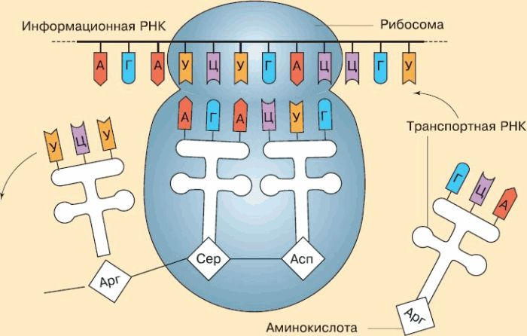
Трансляция — процесс синтеза белков из аминокислот, катализируемой рибосомой на матрице матричной (информационной) РНК. Трансляция является одной из стадий процесса биосинтеза белков, в свою очередь части процесса экспрессии генов.

Slide 3
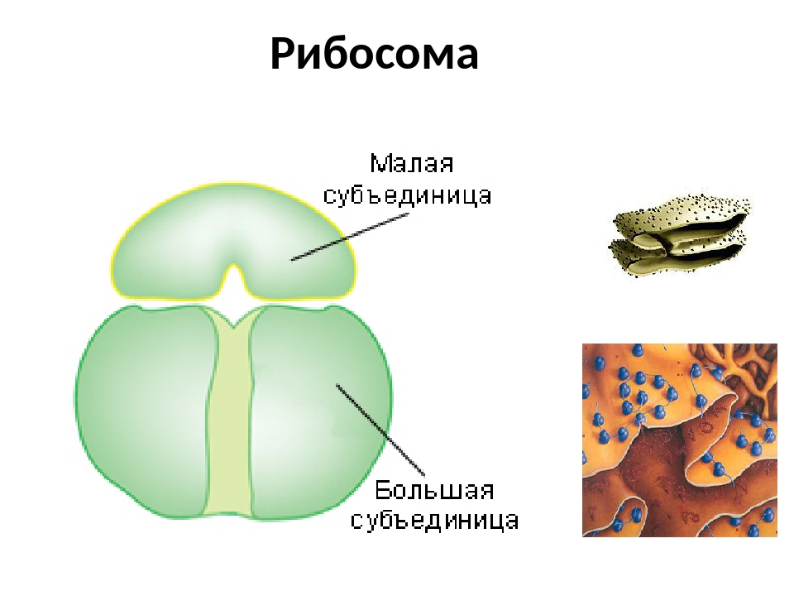
Для осуществления процесса трансляции в клетках всех без исключения организмов существуют специальные органеллы — рибосомы.
Механизмы трансляции прокариот и эукариот отличаются, поэтому многие вещества, подавляющие прокариотических трансляцию, в значительно меньшей степени действуют на трансляцию эукариотических организмов, что позволяет использовать их в медицинской практике как антибактериальные средства, безопасные для организма млекопитающих.

Slide 4
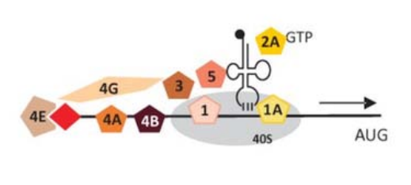
Особенности инициации трансляции у эукариот
Кэп-зависимая
инициация
При сканирующем механизме малая субъединица рибосомы садится на 5'-конец мРНК в области кэпа и двигается вдоль молекулы мРНК, «сканирует» кодоны в поисках инициаторного AUG.

Slide 5
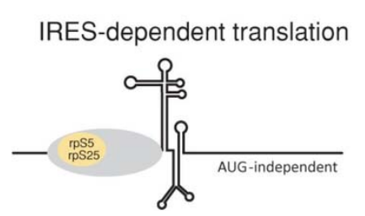
Особенности инициации трансляции у эукариот
Кэп-независимый
(внутренняя инициация)
Механизм внутренней инициации осуществляется за счет элементов IRES (англ. Internal Ribosomal Entry Site) — участок мРНК, обладающий выраженной вторичной структурой, позволяющей ему направлять рибосомы на стартовый AUG. 10–15% всех мРНК способны к КЭП-независимой трансляции

Slide 6
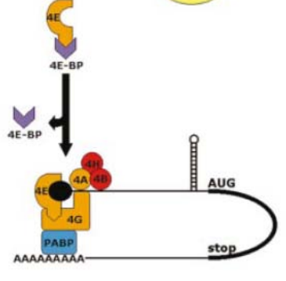
В отличие от прокариот, эукариотическая мРНК образует комплексы с белками (рибонуклеопротеид – мРНП), что обусловливает ее метаболическую стабильность.

Slide 7
Белки, участвующие в процессах инициации трансляции у эукариот называют eIF (англ. Eukaryotic Initiation Factors — эукариотические факторы инициации).
Список основных факторов:
eIF4A — РНК геликазы, фермент, расплетает вторичную структуру мРНК для того, чтобы рибосома могла по ней двигаться.
eIF4B — привлекает фактор eIF4A к молекуле мРНК.
eIF4E — связывает кэп, 7-метилгуанин, расположенный на 5'-конце молекулы мРНК.
eIF4G — нужен для организации компонентов, участвующих в инициации трансляции, в единый комплекс. Содержит участки связывания eIF4B, eIF4E, рибосомы.
eIF5 — нужен для привлечения большой субъединицы рибосомы.

Slide 8
Последовательность стадий инициации у эукариот:
Образование тройного комплекса, содержащего инициаторную метионин-тРНК, факторы инициации трансляции и ГТФ.
Присоединение тройного комплекса к 40S-субъединице рибосомы. Процесс стимулируется факторами eIF3 и eIF4.
Присоединение мРНК к 40S-субъединице. Для этого требуется фактор еIF3 и другие дополнительные факторы. 40S-субъединица присоединяется к 5׳-концу (кэпу) и мигрирует к инициирующему кодону АУГ.
Присоединение 60S-субъединицы происходит в присутствии фактора eIF5 и сопряжено с гидролизом ГТФ. После образования полной рибосомы все факторы инициации высвобождаются.

Slide 9
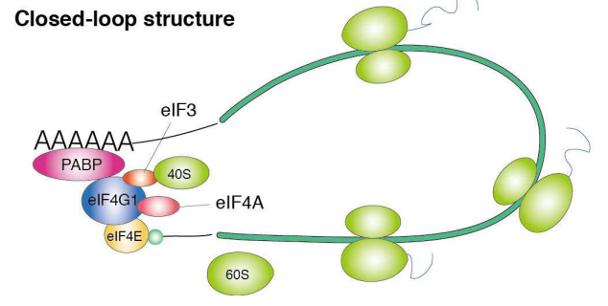
Реинициация трансляции у эукариот
• У эукариот возможна реинициация трансляции, когда после окончания трансляции рибосома с белковыми факторами не диссоциирует от мРНК, а перескакивает с 3' на 5' конец мРНК и начинает инициацию ещё раз.
• Это возможно благодаря циклизации мРНК в цитоплазме, то есть физическому сближению старт- и стопкодонов с помощью специальных белков.

Slide 10
Элонгация и терминация
Эукариотические факторы элонгации EF1α и EF1βγ являются аналогами прокариотических EF -Tu и EF-Ts.
Терминация трансляции у эукариот осуществляется одним релизинг фактором – eRF1 (в отличие от двух у прокариот).
(eIF3, предотвращает реассоциацию рибосомных субъединиц в отсутствие инициаторного комплекса)

Slide 11
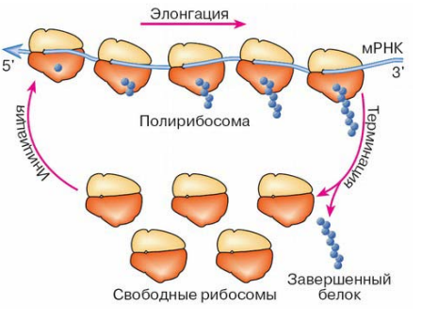
ПОЛИРИБОСОМЫ
На каждой мРНК могут последовательно располагаться не одна, а несколько рибосом, синтезирующих пептидные цепи. Такие образования называются полирибосомы.
На каждой рибосоме в этой структуре синтезируется своя белковая цепочка, что значительно увеличивает скорость синтеза белка в клетке.

Slide 12
